Slide 1
РАЗРАБОТКА КРОСС-ПЛАТФОРМЕННОЙ БИБЛИОТЕКИ ДЛЯ АНАЛИЗА ФИНАНСОВЫХ ДАННЫХ
ВЫПУСКНАЯ КВАЛИФИКАЦИОННАЯ РАБОТА по направлению подготовки 02.04.02 – Фундаментальная информатика и информационные технологии, направленность программы «Разработка мобильных приложений и компьютерных игр»
Студент
Денисов Илия Игоревич
Научный руководитель – доц., к. ф.-м. н. Шабас Ирина Николаевна

Slide 2
Постановка задачи
Цель работы: Разработать кроссплатформенную библиотеку для анализа финансовых данных. Библиотека должна содержать востребованные инструменты для определения, а также предоставлять возможность построение технических индикаторов.
Задачи:
1. Исследование предметной области анализа финансовых данных
2. Исследование технологий для разработки библиотеки
3. Разработка востребованных инструментов анализа
4. Создание демонстрационного приложения и публикация библиотеки в сети интернет

Slide 3




Используемые технологии

Slide 4
Область анализа финансовых данных
1. Определение паттернов технического анализа
2. Построение технических индикаторов
3. Использование торговых стратегий

Slide 5
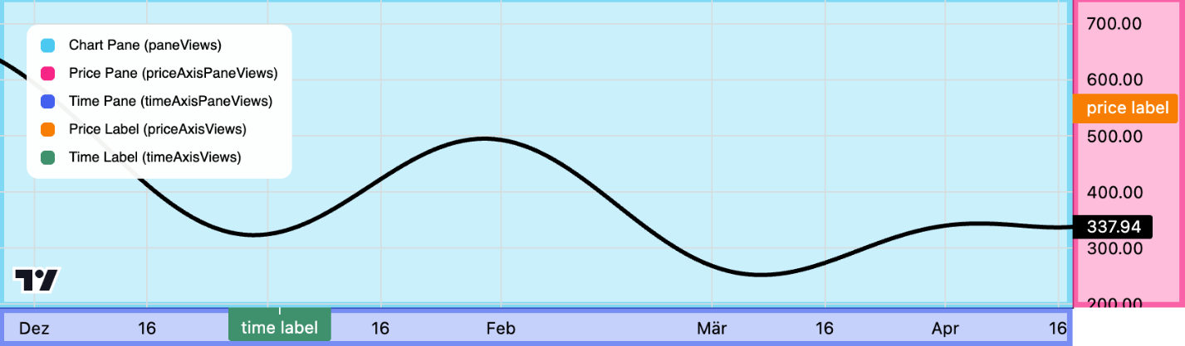
Области рисования на графике

Slide 6
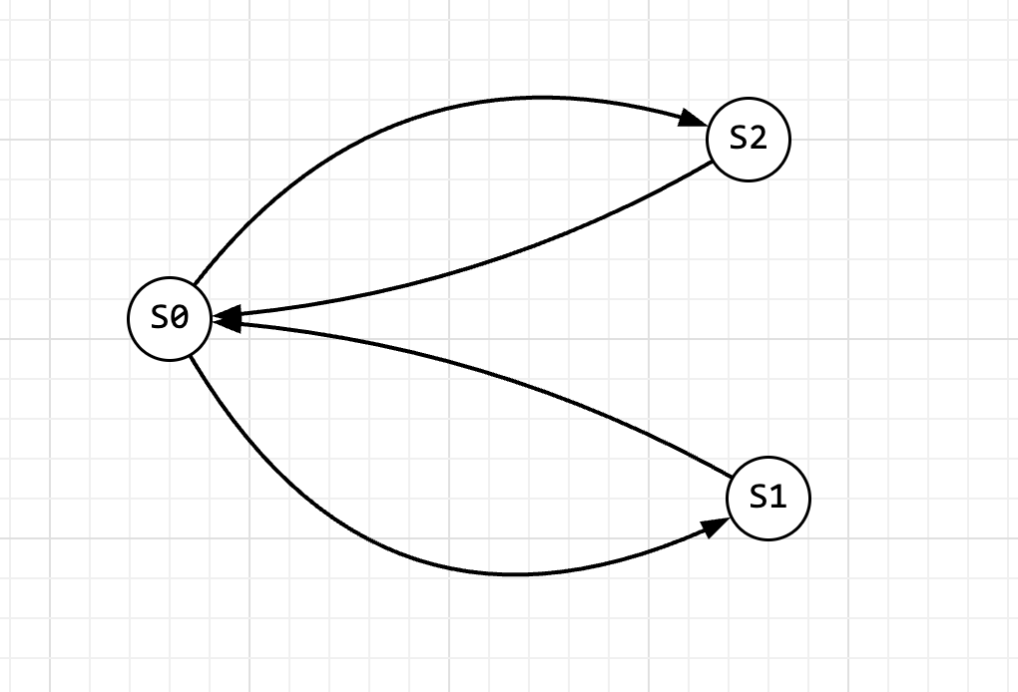
Инструмент рисования как конечный автомат
S0 – неактивное состояние.
S1 – добавление нового геометрического примитива.
S2 – перемещение на графике одного из существующих геометрических примитивов, относящихся к данному инструменту.

Slide 7
Функционал реализованный в инструментах рисования
1. Подготовка данных для визуализация
2. Визуализация на CanvasRenderingContext2D
3. Проверка на коллизию всех геометрических примитивов с точкой координаты мыши на графике

Slide 8
Вспомогательные классы библиотеки
CollisionHelper – функции для проверки коллизий для некоторых сложных геометрических примитивов
MathHelper – функции линейной алгебры, преобразования и аппроксимации

Slide 9
Библиотека предоставляет возможность
Использовать 10+ инструментов рисования: «Линия Тренда», «Коррекция Фибоначчи», «Спираль Фибоначчи», «Кривая», «Ломаная» и многие другие
Добавлять несколько технических индикаторов таких, как: «Линии Боллинджера», «Скользящее среднее»

Slide 10
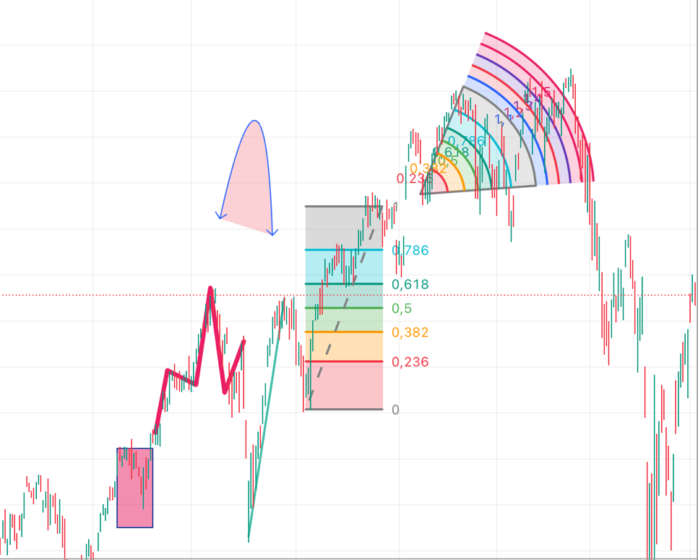
Примеры инструментов рисования в библиотеке

Slide 11
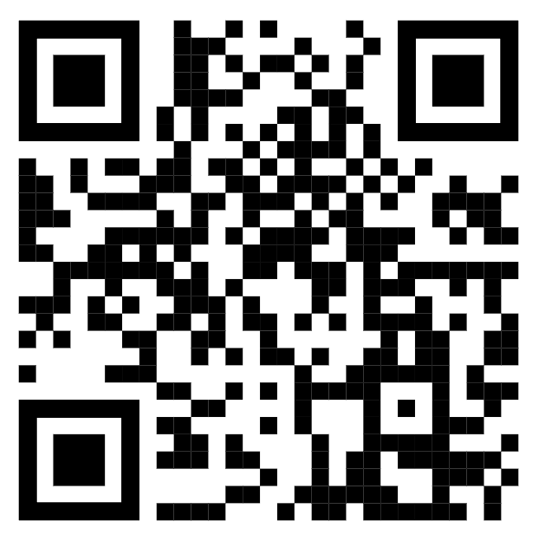
Исходный код проекта с библиотекой на GitHub

